Slide 1
DevOps와 CI/CD

Slide 2
DevOps의 등장 배경
오늘날 소프트웨어는 단순히 비즈니스를 지원한 기능에 그치지 않고 새로운 비즈니스를
창출하거나 기존 비즈니스를 주도하는 핵심으로 성장 (예, 배민, 당근 마켓, Airbnb, 우버,...)
기업은 온라인 서비스 또는 애플리케이션에서 제공되는 소프트웨어 서비스를 통해 여러
종류의 디바이스에서 고객과 상호 작용함
소프트웨어는 물류, 통신, 운영 등 기업의 전 분야의 가치를 혁심으로 운영되어 효율성을 향상함
기존의 SW 개발 방식과 운영(배포) 방식으로 소비자가 원하는 서비스를 신속하게 제공할 수가
없을 뿐더러 경쟁력이 없어 도태됨

Slide 3
기존 개발 체계 및 문제점
개발 팀은 개발하고, QA팀은 검증(테스팅)을 한 후 운영팀에 이관 (별도 팀)
그 뒤 운영팀이 시스템을 배포 및 관리 운영할 때, 개발팀은 관여하지 않음
서비스하는 과정에서 문제가 생기면, 운영팀은 개발팀을 개발팀은 하부
인프라 시스템이 잘못되었다고 서로 책임을 미루게 됨 ==> Fingerpointyness
기존 문제 해결 방식
문제 발견 단계 (누가 해결할 것인가 혼란)
책임회피 단계 (서로 상대방이 잘못해서 생긴 문제라고 회피)
갈등 단계 (비난 -> 갈등 -> 관계 악화 -> 미해결)
조정 단계 : 팀장의 역할이 중요
문제 해결 단계

Slide 4
기존 개발 팀 관리의 문제
개발 팀은 프로덕트가 이관된 이후에는 관심이 없어 고객의 신규 요구 사항에 대해 저항하거나 거절
현실적으로 서비스가 운영 배포된 후에 기획팀 또는 고객의 요청에 의해 새로운 요구사항 및 변경이 지속적으로 요구되고, 소프트웨어 서비스가 개선되어야 함.특히 소프트웨어 중심 회사라면 더 심각함
빠른 비즈니스 환경 변화를 수용하여 잦은 변경과 배포를 하지 않으면 도태됨
기존 방식으로 테스팅과 릴리즈 등에 많은 시간이 걸려 개발팀은 업무 과중으로 운영팀은 운영 어려움으로 서로 관계가 악화되어 결국 인력의 잦은 이직 발생

Slide 5
개선된 문제 해결 방식(애자일)
애자일 개발방식으로 기획팀과 개발팀을 하나의 팀으로 협력하여 요구사항 변화에
빠르게 반응할 수 있는 구조를 팀 구성
반복적이고 점진적 개발로 잦은 릴리즈를 통해 요구사항을 신속하게 반영하여 변화
에 대응
애자일이 성공하기에는 중소 규모의 소프트웨어 개발에 적합
회사 CEO의 의지가 중요
개발 팀원의 적극적인 협조와 스크럼 마스터의 역할이 중요
애자일보다 더 적극적인 방법으로 개발과 운영을 하나의 팀으로 구성이 필요

Slide 6
DevOps란?
Development(개발) 과 Operation(운영)의 통합함
DevOps는 애플리케이션과 서비스를 빠른 속도로 제공할 수 있도록 조직의 역량을 향상시키는 문화 철학, 방식 및 도구의 조합
기존의 소프트웨어 개발 및 인프라 관리 프로세스를 통합하여 서비스를 더 빠르게 혁신하고 개선할 수 있음
이러한 빠른 속도를 통해 조직은 고객을 더 잘 지원하고 시장에서 좀 더 효과적으로 경쟁할 수 있음

Slide 7
DevOps가 가능한 이유
예전에는 대형 벤더(IBM, 오라클)의 기술에 종속되었지만 인터넷의 발전으로 구글, 아마존, 페이스북 등 B2C 서비스를 제공하는 IT업체의 도움으로 좋은 플랫폼과 오픈 소스를 활용할 수 있게 됨
기업이 원하는 소프트웨어를 통합적으로 개발하는 것이 아니라, 여러 오픈소스를 합쳐서 개발하거나, 다른 개발자의 도움을 받아 오픈소스 솔루션을 조합 및 구현하는 개발형태가 훨씬 더 효율적인 시대가 됨
좋은 도구들의 등장 : 개발, 빌드, 테스팅, 배포 및 운영 모니터링 등에 대한 다양한 도구가 등장하여 개발 공정의 상당한 부분이 자동화가 가능하게 됨
클라우드 시스템의 등장 : 개발 환경 뿐만 아니라 네트워크, 서버 등 인프라에 대한 전문 운영팀 및 전문 지식이 없어도 클라우드의 도움으로 운영을 할 수 있음

Slide 8
DevOps의 작동 방식
개발팀과 운영팀이 서로 협력/병합하여 개발, 테스트, 배포, 운영에 이르기까지 전체 소프트웨어 개발 주기에 광범위하게 적용되는 기술
DevOps는 하나의 아이디어(새로운 소프트웨어 기능, 개선 요청 또는 버그 수정 등)가 사용자에게 가치를 제공할 수 있도록 통합 운영 환경에서 개발로부터 배포로 진행되는 프로세스의 속도를 높이는 접근 방식
때로는 보안을 결합하여 DevSecOps라고 함
DevOps를 제공하는 기술 스택과 도구를 사용함으로써 코드 배포 등을 독립적으로 수행할 수 있어 작업 속도가 빨라짐
이러한 접근 방식을 적용하려면 개발 팀과 운영 팀이 자주 커뮤니케이션하고 팀원들과 공감하면서 업무에 접근해야 함
DevOps를 확립하면 셀프 서비스와 자동화를 통해 다양한 이점과 경쟁력을 얻을 수 있음

Slide 9
DevOps로 지속적인 배포를 통해 확장 기능
데브옵스 구현의 주요 성과는 지속적인 통합(CI) 및 지속적인 배포 (CD) 파이프라인 구성
CI/CD를 통해 애플리케이션의 제공 주기를 단축하고 사용자의 개입을 최소화하여 소프트웨어 품질을 검증할 수 있음
CI/CD는 애플리케이션의 통합 및 테스트 단계에서부터 제공 및 배포에 이르는 애플리케이션의 라이프사이클 전체에 걸쳐 지속적인 자동화와 지속적인 모니터링을 제공하여, 신속하게 문제 및 결함을 식별하고 수정
이러한 구축 사례를 일반적으로 “CI/CD 파이프 라인”이라 부르며 개발 및 운영팀의 애자일 방식 협력을 통해 지원됨

Slide 10
CI/CD (지속적인 통합)
"CI"는 개발자를 위한 자동화 프로세스인 지속적인 통합(Continuous Integration)을 의미
CI를 성공적으로 구현할 경우 애플리케이션에 대한 새로운 코드 변경 사항이 정기적으로 빌드 및 테스트되어 공유 리포지토리에 통합되므로 여러 명의 개발자가 동시에 애플리케이션 개발과 관련된 코드 작업을 할 경우 서로 충돌할 수 있는 문제를 해결할 수 있음
"CD"는 지속적인 서비스 제공(Continuous Delivery) 및/또는 지속적인 배포(Continuous Deployment)를 의미하며 이 두 용어는 상호 교환적으로 사용.
지속적인 제공이란 개발자들이 애플리케이션에 적용한 변경 사항이 버그 테스트를 거쳐 리포지토리(예: GitHub 또는 컨테이너 레지스트리)에 자동으로 업로드되는 것을 뜻함,

Slide 11
지속적인 통합(CI)
요즘 애플리케이션 개발에서는 여러 개발자들이 동일한 애플리케이션의 각기 다른 기능을 동시에 작업할 수 있도록 하는 것을 목표로 함
예전에는 특정한 날을 정해 모든 분기 소스 코드를 병합하는 경우, 결과적으로 반복적인 수작업에 많은 시간을 소모하게 됨
또한 팀이 하나의 기반 통합 개발 환경(Integrated Development Environment, IDE) 사용에 동의하는 대신 각자의 로컬 IDE를 커스터마이징하는 경우 더욱 복합적인 문제가 될 수 있음
CI(지속적 통합)를 통해 개발자들은 코드 변경 사항을 공유 브랜치 또는 "트렁크"로 다시 병합하는 작업을 더욱 수월하게 자주 수행할 수 있음
개발자가 애플리케이션에 적용한 변경 사항이 병합되면 이러한 변경 사항이 애플리케이션을 손상시키지 않도록 자동으로 애플리케이션을 구축하고 각기 다른 레벨의 자동화 테스트
클래스와 기능에서부터 전체 애플리케이션을 구성하는 서로 다른 모듈에 이르기까지 모든 것에 대한 테스트를 수행. 자동화된 테스트에서 기존 코드와 신규 코드 간의 충돌이 발견되면 CI를 통해 이러한 버그를 더욱 빠르게 자주 수정할 수 있음

Slide 12
지속적인 제공 (CD)
지속적 제공(CD, Continuous Delivery) 프로세스에서는 유효한 코드를 리포지토리에 자동으로 릴리스 함.
지속적 제공의 경우, 코드 변경 사항 병합부터 프로덕션에 적합한 빌드 제공에 이르는 모든 단계에는 테스트 자동화와 코드 릴리스 자동화가 이루어짐. 이 프로세스를 완료하면 운영팀이 보다 빠르고 손쉽게 애플리케이션을 프로덕션으로 배포할 수 있게 됨
이러한 모든 과정이 수작업이 아닌 소프트웨어 도구를 사용함으로써 자동으로 이루어짐

Slide 13
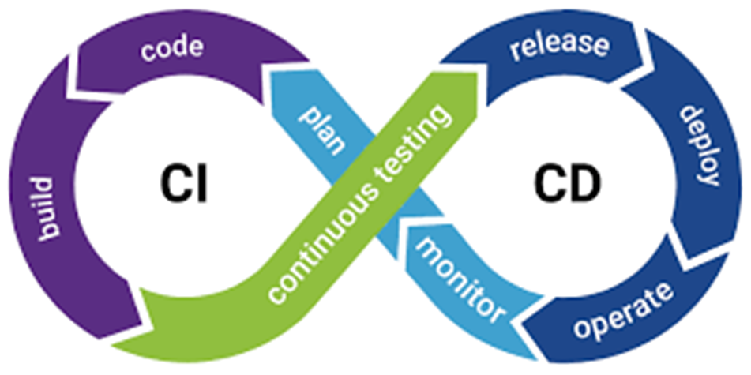
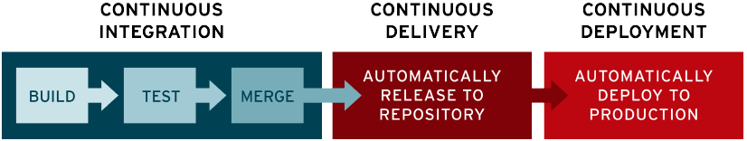
CI/CD pipeline
빌드(Build) - 애플리케이션을 컴파일하는 단계
테스트(Test) - 코드를 테스트하는 단계. 이 단계를 자동화하여 시간과 수고를 줄일 수 있습니다.
릴리스(Release) - 애플리케이션을 리포지토리에 제공하는 단계
배포(Deploy) - 코드를 프로덕션에 배포하는 단계
검증 및 컴플라이언스(Validation & compliance) - 빌드 검증 단계는 해당 조직의 필요에 따라 결정됨

Slide 14
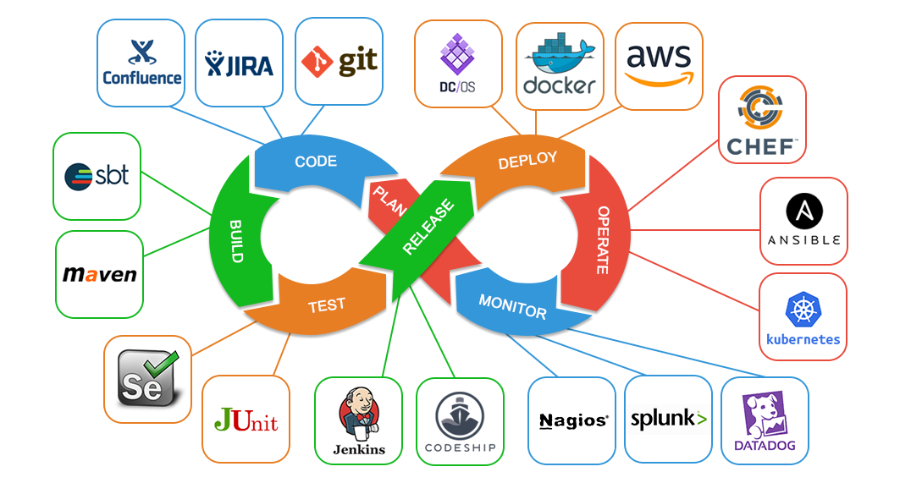
CI/CD pipeline과 관련 도구

Slide 15
과제 3 (보고서)
DevOps 및 CI/CD에 대한 배경, 개념
CI/CD pipeline을 지원하는 도구 소개
클라우드 시스템에서의 DevOps 활용 내용
제출일 : 11월 23일까지 이러닝에 제출함

Slide 16
DevOps 소개 동영상
Agile vs. DevOps@ Agile vs. DevOps
https://www.youtube.com/watch?v=tsxGpWejy3A
CI/CD 소개
https://www.youtube.com/watch?v=0Emq5FypiMM
DevOps 소개
https://www.youtube.com/watch?v=RTtQvl9Hiak (**)
https://www.youtube.com/watch?v=rHAlfGAcX5M
(8분 12초부터 201까지 기본적인 내용 그 이후는 도구들 이후부터 DevOps에 대하여)

Slide 17
DevOps toolchain의 활용방법 1강 :
- https://www.youtube.com/watch?v=TfoUZNEtZKY&list=PL9mhQYIlKEhfnT_2O-R9G6fwmlZv259Gd
https://www.youtube.com/watch?v=TfoUZNEtZKY&t=388s
DevOps와 CI/CD (GitLab)
https://www.youtube.com/watch?v=OAoEJdfCFQM&t=2597s
https://www.youtube.com/watch?v=OAoEJdfCFQM&t=2096s
(20분 이후부터 보면 GitLab 기능에 대하여 잘 소개하고 있음)
https://www.youtube.com/watch?v=R8_veQiYBjI
Asure DevOps에 대하여
https://www.youtube.com/watch?v=sHVGnb0GFE4
(21분- 50분까지 DevOps에 대하여 자세히 설명됨)
(50분 이후에는 Azure DevOps에 대하여)
https://www.youtube.com/watch?v=-IKniU4Z-c4

Slide 18
docker에 대하여
https://www.youtube.com/watch?v=tPjpcsgxgWc
https://www.youtube.com/watch?v=hWPv9LMlme8
GitLab에 대하여
https://www.youtube.com/watch?v=gjNnF85Zt1Y&list=PLmemHGigRiYyP5Ssf0ZkIHvlaZz-BhOYk
https://www.youtube.com/watch?v=csgw2ok-bGI
데브옵스를 위한 AWS 개발도구 활용하기 (총체적인 내용)
https://www.youtube.com/watch?v=XifpCK44zjQ

